Slide 1
2025.09.24
ROP
가디언 시스템 보안 & 취약점 분석 세미나 2.2
임준서

Slide 2
Security
Mitigations
I
ASLR, PIE, NX, RELRO, CANRY

Slide 3
Security Mitigation
Summary
ASLR: stack 아무데나
Always on. Address Space Layout Randomization
NX: stack에서 shellcode 금지
No eXecute
PIE: .text 아무데나
Position Independent Executables
Guardian 2025

Slide 4
Security Mitigation
Summary
RELRO: .got overwrite 금지
RELocation Read-Only. 그리고 정확히는 Full RELRO
Canary: 스택에 parity 추가
Therefore, BOF 하다가 parity 건드리면 프로그램 터짐
Windows, Stack Cookie. Linux, Stack Canary
[카나리아] 또는 [카나리] 라고 읽는다
Guardian 2025

Slide 5
Security Mitigation
ASLR
Address Space Layout Randomization
Guardian 2025

Slide 6
Security Mitigation
NX
No-eXecute
Guardian 2025

Slide 7
Security Mitigation
PIE
Position Independent Executables
Guardian 2025

Slide 8
Security Mitigation
RELRO
RELocation Read-Only
Guardian 2025

Slide 9
Security Mitigation
Canary
Stack Smashing Protection
Guardian 2025

Slide 10
Security Mitigation
Canary
stack에 검증 값 삽입
return 과정에서 확인
틀리면 터짐
stack smashing detected!
첫번째 값은 \x00으로 고정. (출력 방지용)
Guardian 2025

Slide 11
Security Mitigation
NX
Ret2ShellCode는 NX 옵션에서 불가
대부분 NX on
Guardian 2025

Slide 12
II
ROP
Ret2_____

Slide 13
Return Oriented Programming
a.k.a. ROP
Somewhere in the code …
(0x00400700)
pop rdi;
ret;
(0x00400900)
call system;
ret;
Guardian 2025

Slide 14
Prog. Stack
Ret2ShellCode
Call sys bin/sh
pop %rdi retq AAAAAAAA
pop 하고 ret 하는 코드 조각을 사용하자!
Return Addr
RBP
SPO
AAAAAAAA AAAAAAAA AAAAAAAA AAAAAAAA AAAAAAAA AAAAAAAA AAAAAAAA
RBP- 0x20 = RSP
Buffer [0x20]
Guardian 2025

Slide 15
Prog. Stack
ROP
ReturnOrientedProgramming
00400900
/sh addr
00400700 AAAAAAAA
pop ___; ret; 코드 조각들을 모아 조작
Return Addr
RBP
SPO
AAAAAAAA AAAAAAAA AAAAAAAA AAAAAAAA AAAAAAAA AAAAAAAA AAAAAAAA
RBP- 0x20 = RSP
Buffer [0x20]
Guardian 2025

Slide 16
Prog. Stack
ROP
Return Oriented Programming
00400900
/sh addr
00400700 AAAAAAAA
ROP에 쓰이는 코드조각을 gadget이라 한다.
Return Addr
RBP
SPO
AAAAAAAA AAAAAAAA AAAAAAAA AAAAAAAA AAAAAAAA AAAAAAAA AAAAAAAA
RBP- 0x20 = RSP
Buffer [0x20]
도구라는 뜻임
Guardian 2025

Slide 17
Prog. Stack
ROP
ReturnOrientedProgramming
... pop %rdi retq AAAAAAAA
call read
8
pop rdx; ret;
addr of GOT
pop rsi; ret
0
pop rdi;ret;
Return Addr
RBP
SPO
AAAAAAAA AAAAAAAA AAAAAAAA AAAAAAAA AAAAAAAA AAAAAAAA AAAAAAAA
RBP- 0x20 = RSP
Buffer [0x20]
Guardian 2025

Slide 18
Prog. Stack
ROP
ReturnOrientedProgramming
... pop %rdi retq AAAAAAAA
call read
8
pop rdx; ret;
addr of GOT
pop rsi; ret
0
pop rdi;ret;
Return Addr
RBP
SPO
AAAAAAAA AAAAAAAA AAAAAAAA AAAAAAAA AAAAAAAA AAAAAAAA AAAAAAAA
read(0, GOT, 8);
RBP- 0x20 = RSP
Buffer [0x20]
Guardian 2025

Slide 19
Memory
Library
stack
…
glibc
…
.got.plt
…
.plt
…
.text
glib의 위치는 매번 바뀜 (ASLR...)
단, 하위 12비트(3글자)는 고정.
Guardian 2025

Slide 20
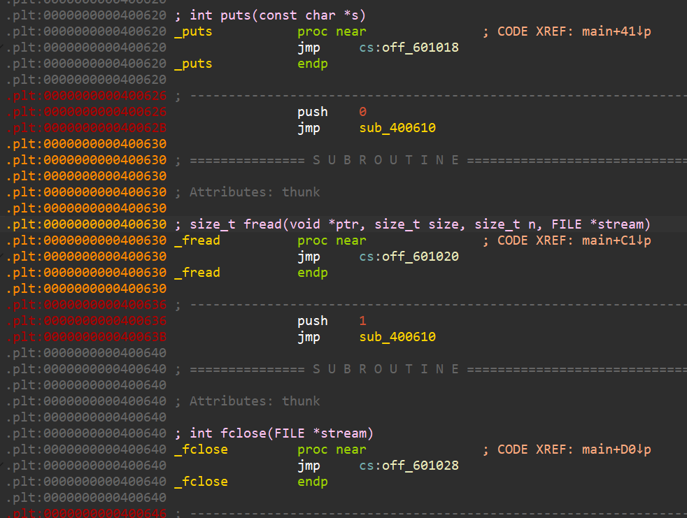
Library
Guardian 2025

Slide 21
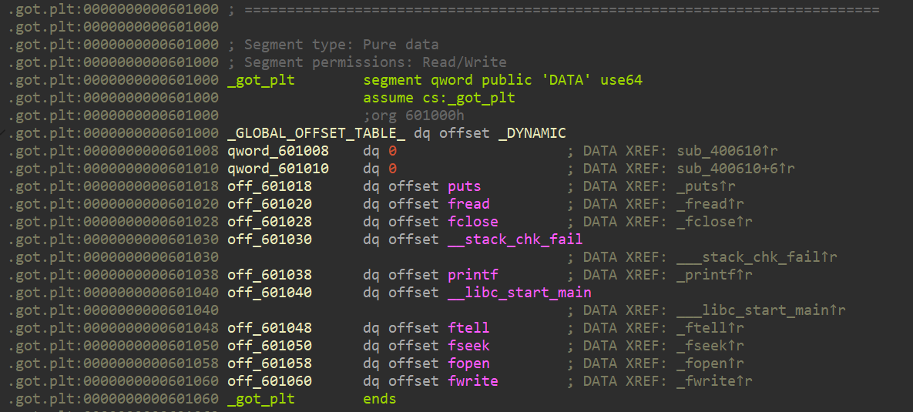
Library
Guardian 2025

Slide 22
ROP
GOT Overwrite
Read 호출 → PLT 호출
Procedure Linkage Table
read의 GOT 확인
system으로 overwrite
Read 실행 = system 호출
잘못 조작하면 프로그램 터짐
heap 조작으로 AAR/AAW할 때도 종종 쓰임
Guardian 2025

Slide 23
Security Mitigation
RELRO
RELocation Read-Only
No RELRO
PARTIAL RELRO
FULL RELRO
Guardian 2025

Slide 24
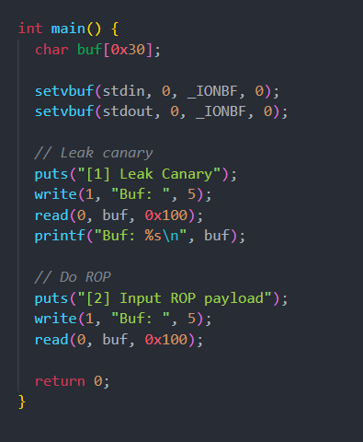
실습 [ROP]
dreamhack.io/wargame/challenges/354
$ checksec rop[*] '/home/dreamhack/rop' Arch: amd64-64-little RELRO: Partial RELRO Stack: Canary found
NX: NX enabled
PIE: No PIE (0x400000)
Guardian 2025
Notes:
https://dreamhack.io/wargame/challenges/410

Slide 25
Homework [dowell]
dreamhack.io/wargame/challenges/1568
여러번 입력을 받을 수는 없을까?
Guardian 2025
Notes:
https://dreamhack.io/wargame/challenges/410

Slide 26
2025.09.24
Q&A
질문이 있다면 하십시오
임준서

Slide 27
2.5cm-2.5cm 떨어진 제목 36px
제목 하단의 부제목 18px
3.5cm 떨어진 내용 1 32px
좌측으로 0.5cm 떨어진 내용 하단의 설명 18px
3.5cm 떨어진 내용 2 32px
좌측으로 0.5cm 떨어진 내용 하단의 설명 18px
3.5cm 떨어진 내용 3 32px
좌측으로 0.5cm 떨어진 내용 하단의 설명 18px
1cm-1cm 떨어진 주석 12px
1cm-1cm 떨어진 주석 12px
Guardian 2025

Slide 28
2.5cm-3.5cm 떨어진 제목 36px
제목 하단의 부제목 18px
3.5cm 떨어진 내용 1 32px
Git init
Git status
Git add text.txt
Git add .
Git commit
Ctrl+C
Git commit -m “genesis”
Git log
Git log --oneline
Git add .
Git reset .
Git commit -m “add README”
Git log --oneline -n 3
Git commit –a –m “hello”
1cm-1cm 떨어진 주석 12px
1cm-1cm 떨어진 주석 12px
Kang MS
중심에서 0.3cm 떨어진 소속 18px

Slide 29
ROP
MOVED TO 3_1
Ret2main
기회가 1번이면 ROP 어려움
return to main!
여러번 ROP가 가능하다
Guardian 2025

Slide 30
ROP 中 RTL
MOVED TO 3_1
Return To Libc
원하는 gadget이 없다면?
Return To Libc!
libc에 좋은 gadget이 차고 넘친다. system, /bin/sh 까지 다 있다.
굉장히 유명하고 간편함
대신 libc의 시작 주소를 알아야 함.
Guardian 2025

Slide 31
ROP 中 RTL
MOVED TO 3_1
One_gadget
libc 에 좋은게 많으니 한번에 쉘을 따자
onegadget ./libc.so.6
조건만 맞으면 한번에 쉘이 나온다.
libc의 버전이 높을수록 onegadget의 제약 조건이 많아진다
Guardian 2025

